Slide 1



Semaine 4
Plusieurs composants, routage, services
Documentation Maxime Pelletier et Valérie Turgeon

Slide 2
Plan de la séance
Utiliser plusieurs composants
En poupées russes
Avec le routage
Services
Services et requêtes HTTP

Slide 3
Composants

Slide 4

Manière #1 : Poupées russes
Nouveau composant: afficher notre nouveau template HTML dans un AUTRE template HTML:
Le composant Enfant est dans le composant Rouge.
Le composant Rouge est dans le composant App.
Le composant App est dans index.html.

Slide 5
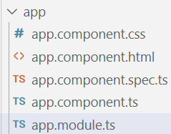
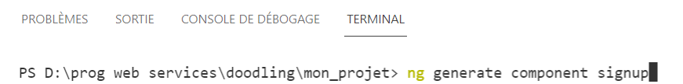
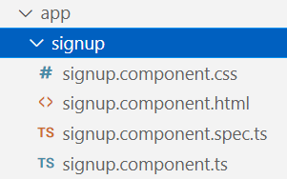
Utiliser plusieurs composants
Permet d’avoir plusieurs templates HTML.
Un composant est composé de plusieurs fichiers ayant une structure bien précise. Commande pour générer tous ces fichiers pour un nouveau composant.
Commande à faire dans le Terminal VS Code
ng generate component monComposant
On a un nouveau sous-dossier avec les 4 fichiers essentiels d’un composant.
Styles CSS
Template HTML
Tests unitaires
Classe TypeScript

Slide 6
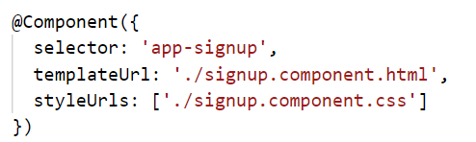
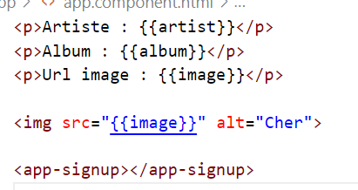
Manière #1 : Poupées russes
Insérer le composant enfant dans un composant parent
Afficher le template HTML du nouveau composant dans un autre template:
Étape 1 : Vérifier le « selector » du nouveau __.component.ts
Étape 2 : Ajouter la balise appropriée dans un autre template HTML
Pourquoi pas directement dans index.html ? Car seul le composant racine (app) peut y figurer. Le composant qu’on vient de créer est un enfant du composant racine « app ».

Slide 7
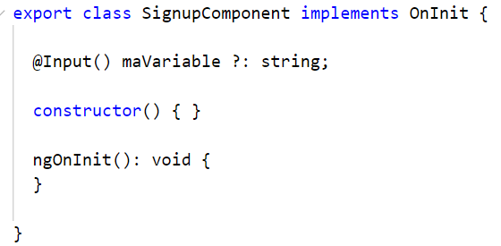
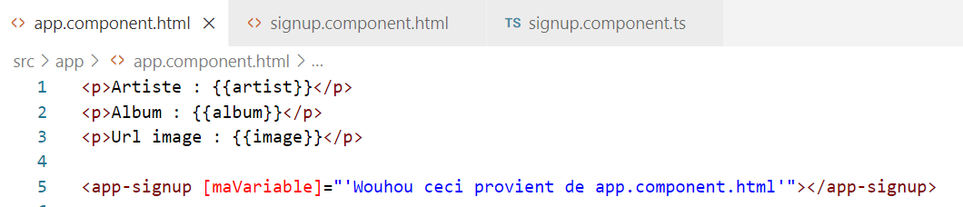
Manière #1 : Poupées russes
« Passer un paramètre » à un composant enfant
Si on souhaite « passer » un paramètre à un composant via le template HTML d’un autre composant, on peut faire ceci :
On pourra ensuite attribuer une valeur à « maVariable » comme ceci :
Ici, on prépare la variable qui va accueillir la valeur passée en paramètre.
Si on ne met pas d’apostrophes pour indiquer que c’est un string, « Wouhou... » sera confondu avec un nom de variable. De plus, il faut échapper des éventuels symboles spéciaux comme \" ou \'

Slide 8


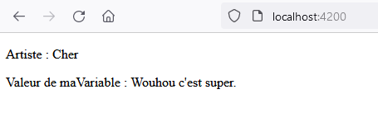
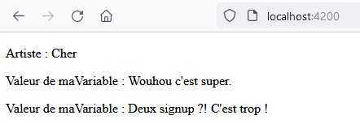
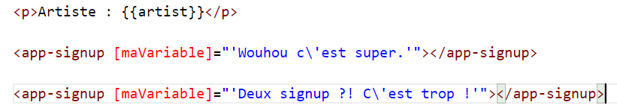
Manière #1 : Poupées russes
« Passer un paramètre » à un composant enfant en résumé:
Exemple où on affiche 2 fois le composant « signup »
app.component.htm
signup.component.ts
signup.component.html
Page Web

Slide 9
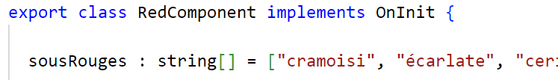
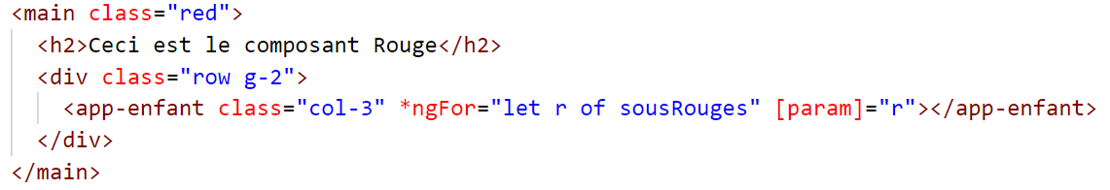
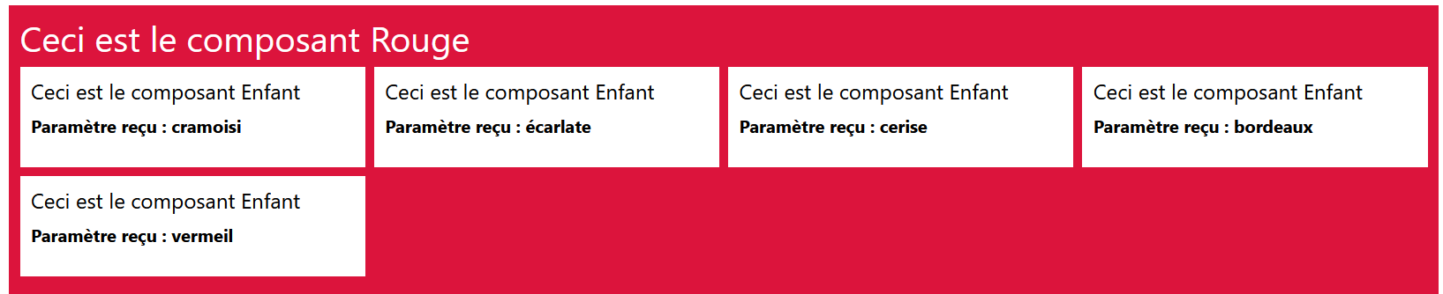
Manière #1 : Poupées russes
Exemple un peu plus sophistiqué
Afficher un composant plusieurs fois, par exemple avec un *ngFor qui parcourt une liste :

Slide 10
Routage

Slide 11
Manière #2 : Routage de base
Exemple: un site Web avec plusieurs onglets (ou « pages ») représentés par plusieurs composants. Le template Html de chaque composant prend la place du <main> en entier lorsque sélectionné, ce qui nous donne l’impression d’avoir des « onglets ».
Une portion de la page varie selon la « route » et qui affiche un composant associé à la route actuelle.

Slide 12
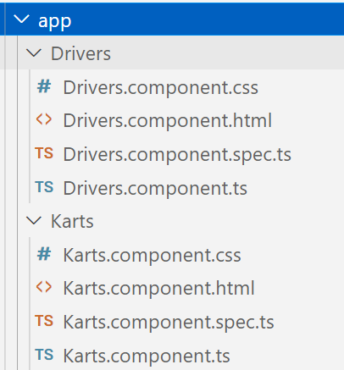
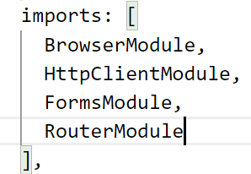
Routage de base avec Angular
Étape 1 : Préparer le projet
Assurez-vous d’avoir sélectionné « Non » à la création du projet Angular pour la question « Souhaitez-vous configurer le routage ? ».
Car nous souhaitons le bidouiller nous-même pour cette fois.
Créez les composants qui seront intégrés au routage si ce n’est pas déjà fait.
Importez le module RouterModule dans app.module.ts.
app.module.ts

Slide 13
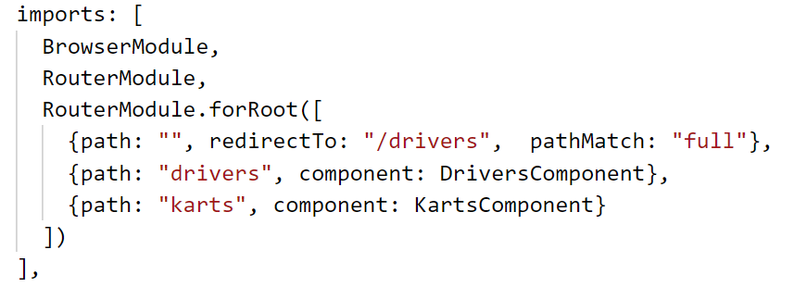
Routage de base avec Angular
Étape 2 : Spécifier les routes dans app.module.ts à l’aide la méthode forRoot()
• Si le chemin (l’URL) n’a aucun suffixe, on redirige vers le chemin localhost:4200/drivers.
• Quand le chemin est localhost:4200/drivers, on affichera le template drivers.component.html
le nom de vos composant commence TOUJOURS par une MAJUSCULE
• L’attribut « pathMatch » peut prendre 2 valeurs :
"full" : L’url entier doit correspondre au path indiqué pour activer cette règle.
"prefix" (Par défaut) : L’url commence par le path indiqué. Étant donné que tous les chemins commencent par "", cela sélectionnerait le premier path dans le reste de la liste...

Slide 14
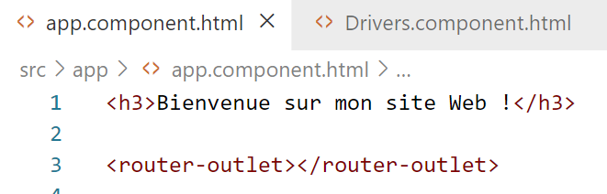
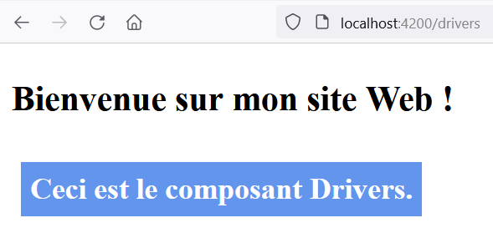
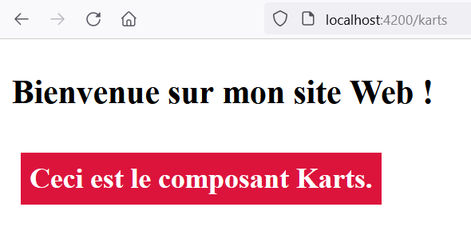
Routage de base avec Angular
Étape 3 : Mettre l’élément <router-outlet> dans app.component.html.
Ici, on chargera le composant Drivers ou Karts selon le chemin fourni dans l’URL.

Slide 15
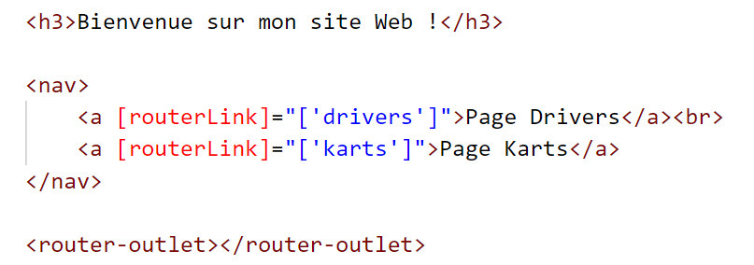
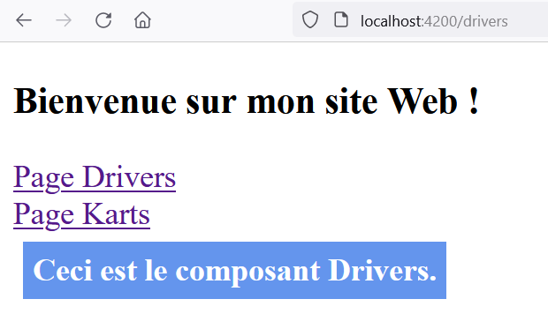
Créer un menu de navigation
Utiliser des éléments <a> pour modifier le chemin de l’URL.
ATTENTION
Si la balise <a> ne se situe pas dans le template HTML du composant racine (app), vous devez mettre une barre oblique au début de la route, sinon la route spécifiée va s’ajouter à la fin de la route actuelle. (Ex : '/drivers')
Si la route spécifié est ‘’ :redirigé vers la route par défaut.

Slide 16
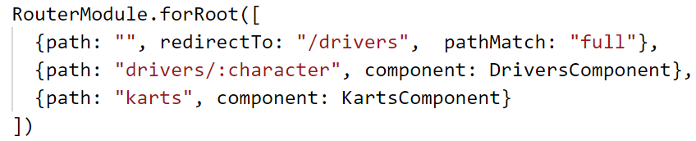
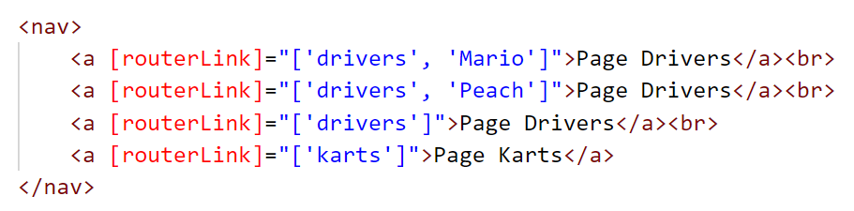
Utiliser des paramètres de route
Ajouter des paramètres (données passées au composant) dans les routes.
Étape 1 : Ajouter le ou les paramètres dans la configuration des routes dans app.module.ts :
Étape 2 : Ajouter le ou les paramètres dans [routerLink] :
La première valeur du tableau fourni à l’attribut [routerLink] est la route et les suivantes sont toutes des paramètres passées au composant chargé.

Slide 17
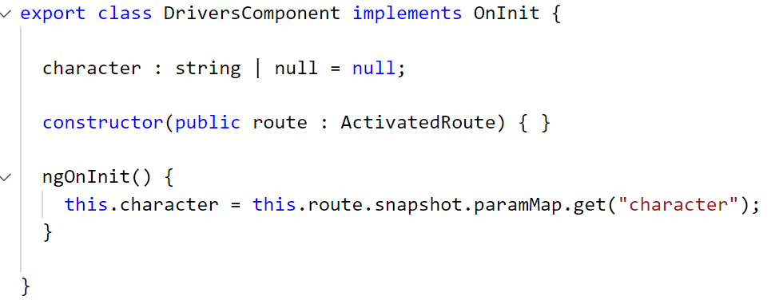
Utiliser des paramètres de route
Étape 3 : « Récupérer » le ou les paramètres dans le composant concerné.
• Variable qui accueillera la valeur du paramètre. Elle doit pouvoir être null car il est possible qu’aucun paramètre n’ait été fourni !
• On doit injecter ActivatedRoute. Cette classe nous donnera accès à une méthode qui récupère les paramètres dans la route.
• Voici comment on récupère la valeur du paramètre dans la route. Il est possible que la valeur stockée soit null.
• ngOnInit() : méthode appelée au chargement du composant, celui-ci doit implémenter OnInit.
• .snapshot : « Capture » de la route actuelle qui contient paramMap.
• .paramMap.get("clé"): Paramètres de la route stockés dans une structure de données avec potentiellement plusieurs paramètres; préciser le nom du paramètre à récupérer.

Slide 18
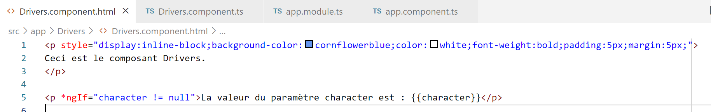
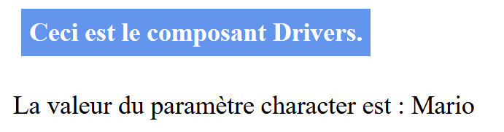
Utiliser des paramètres de route
Étape 4 : Utiliser les valeurs des paramètres récupérés dans la route Ne pas oublier que ces paramètres étaient potentiellement null !

Slide 19
Rendre optionnel un paramètre
Ajouter une nouvelle règle qui n’attend pas le paramètre.
Attention à l’ambiguïté !
Angular doit toujours savoir quel path choisir, sinon on aura des comportements inattendus.
Un paramètre peut prendre l’importe quelle valeur donc ces deux routes fonctionneront systématiquement les routes avec un seul terme. La règle : La première route qui fonctionne est choisie. (Donc l’ordre des routes est important)

Slide 20
Routage de base
Attention à l’ambiguïté ! 😵
Voici un autre mauvais exemple :
Disons que la route spécifiée est « localhost:4200/drivers/mario » quelle règle sera choisie ?
C’est la première règle ! Le paramètre :character peut très bien prendre la valeur mario.
La deuxième règle ne servira jamais.
La solution est donc d’inverser l’ordre de ces deux règles.

Slide 21
Services

Slide 22
Services
Un fichier .service.ts composé d’une classe qui permet de partager des données et méthodes entre plusieurs composants.
Permet de l’injection de dépendances !
⚾
🍆
🐎
🌭
💄
💣
🍉
myData.service.ts
contact.component.ts
Contient des données et / ou des méthodes
accueil.component.ts
Peut accéder aux données / méthodes et les exploiter
Peut accéder aux données / méthodes et les exploiter
💻
💻
🌭
🍆
🌭
💄

Slide 23


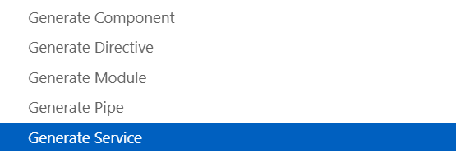
créer un service
Option 1 : Mode de vie intrépide
Taper la commande ng generate service nom_service
Cela crée 2 nouveaux fichiers dans le dossier de l’application :
Option 2 : Utiliser l’extension Angular Files
Clic-droit sur le dossier où l’on souhaite créer un service
Choisir « Generate Service ».
Le résultat est le même : on a nos 2 nouveaux fichiers.

Slide 24
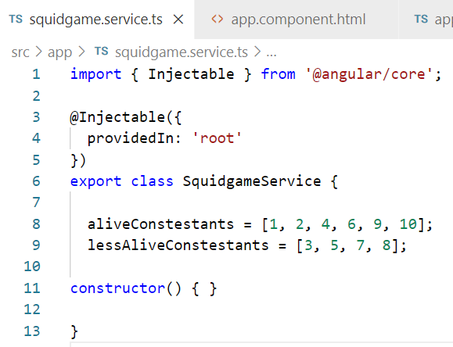

Injecter une dépendance via un service
Étape 1 : Créer le service et y stocker les données à injecter.
Si ces données seront utilisées par un seul composant de l’application, le service est moins indispensable.
La mention @Injectable vient automatiquement avec un service
👅
Slurp
Données à injecter

Slide 25
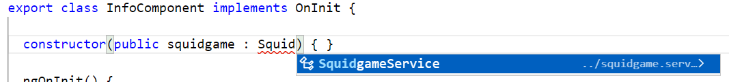
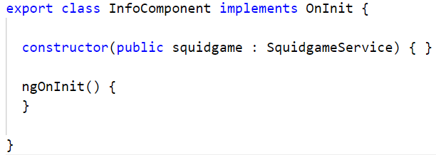
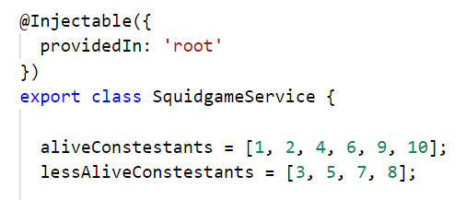
Injecter une dépendance via un service
Étape 2 : Passer le service en paramètre au constructeur du composant
Le composant « Info » aura accès aux deux listes. (Pour les afficher, modifier, etc.)
this.squidgame.aliveContestants
this.squidgame.lessAliveContestants

Slide 26
Injecter une dépendance via un service
Cette dépendance (le service) peut être injectée à autant de composants que nécessaires.
Ces composants se partagent les mêmes structures de données et que les modifications faites sur les données soient synchronisées pour toute l’application.
On ne crée pas plusieurs copies des mêmes données, seulement des nouvelles références vers ces données.
Mettre le service en paramètre au constructeur est suffisant ?
C’est Angular qui gère tout: instancier le service et de le passer aux composants qui le demandent.

Slide 27
Services
Les services ne servent pas qu’à regrouper des données.
permettent aussi de regrouper des fonctions ou des morceaux de logique utilisées par plusieurs composants. Exemples ...
Un service qui dispose de fonctions qui permettent de faire des requêtes HTTP utilisées par plusieurs composants.
Un service qui fait des calculs utilisés par plusieurs composants.
Un service qui permet de valider le format ✔ de certaines données avant de les envoyer côté serveur.
Dans tous les cas, le fonctionnement est le même : on peut injecter en dépendance le service aux composants qui ont besoin des données / fonctions que le service propose.
Objectif: éviter la duplication de code / de données et de mieux structurer notre application.

Slide 28

Services et requêtes HTTP
Comme les services sont appropriés pour fournir des fonctions qui font des requêtes HTTP à la place du composant, comment peut-on migrer une requête HTTP d’un composant à un service.
C’est d’autant plus pertinent si plusieurs composants utiliseront une ou plusieurs requêtes HTTP similaires !
Composant 💻
Service 🔧🧰
Requête HTTP
C’est l’heure d’une grande migration

Slide 29
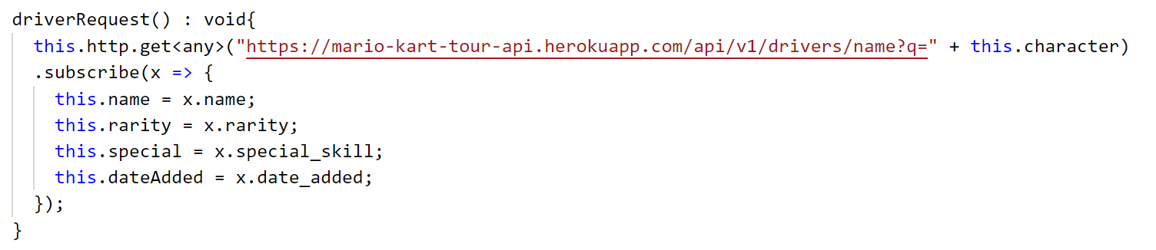
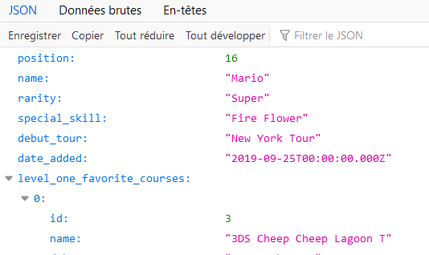
Migration d’une requête HTTP de composant à service
Exemple : Une méthode de AppComposant qui fait une requête HTTP pour récupérer des informations sur un conducteur de Mario Kart Tour.
Objet JSON
Migrer la requête HTTP dans un service car plusieurs composants utilisent cette requête.
https://mario-kart-tour-api.herokuapp.com/

Slide 30
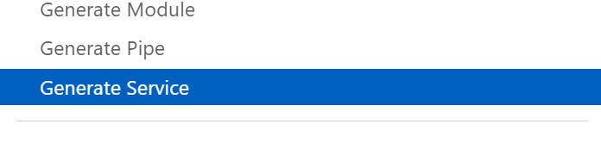
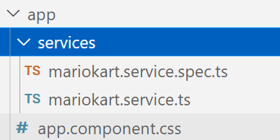
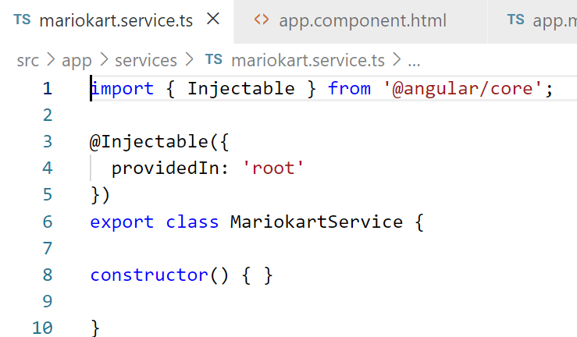
Migration d’une requête HTTP de composant à service
Étape 1 : Créer un nouveau service si nécessaire
Code de base déjà présent à la création du service
Ranger les services tant que la manière d’ordonner les fichiers est cohérente et consistante.

Slide 31
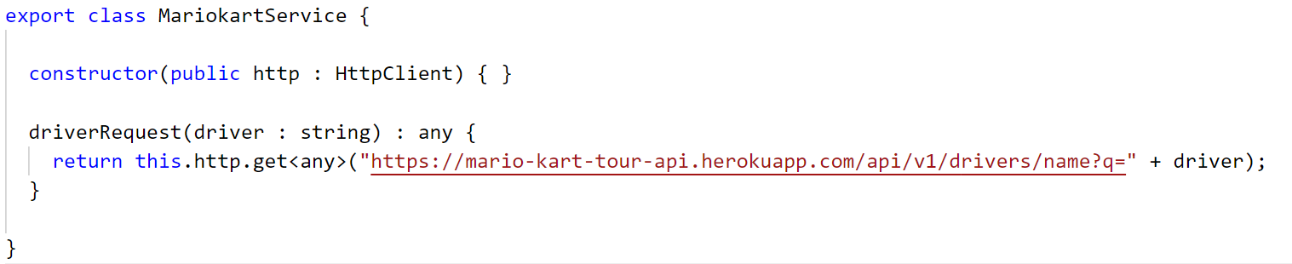
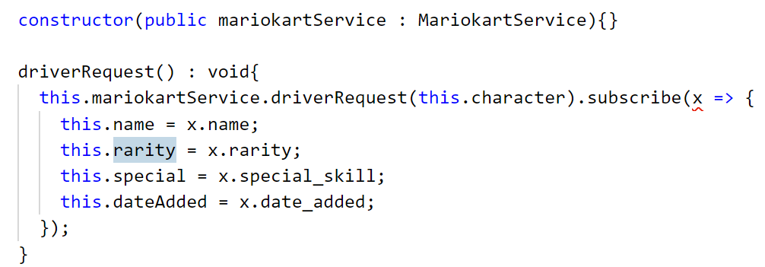
Migration d’une requête HTTP de composant à service
Étape 2 : Créer une méthode dans le service qui lance la requête HTTP et retourne la réponse.
N’oubliez pas d’injecter HttpClient au service pour qu’il puisse faire une requête HTTP.
N’oubliez pas d’injecter le service au composant pour qu’il puisse utiliser la nouvelle méthode.
mariokart.service.ts
Deux problèmes :
• beaucoup de code dans le composant ... le service devrait remplir les variables à la place du composant !
• Ça ne compile pas : Angular n’aime pas le « x » dans la méthode subscribe() car il ne connait pas son type.
app.component.ts

Slide 32
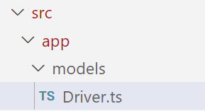
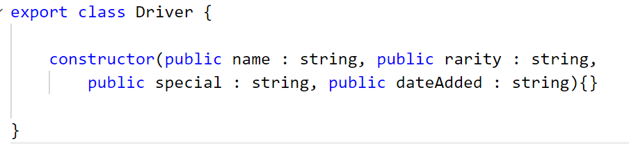
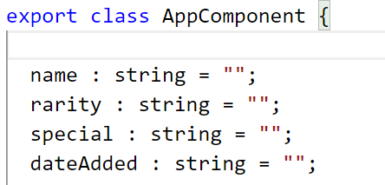
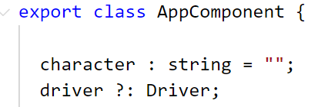
Migration d’une requête HTTP de composant à service
Étape 3 : Créer une classe « Driver » qui contiendra toutes les informations sur un conducteur.
Dans app.component.ts, remplacer mes 4 variables à remplir par un objet de type Driver.

Slide 33
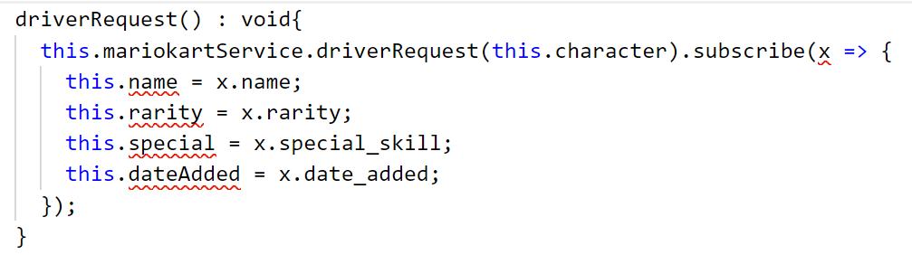
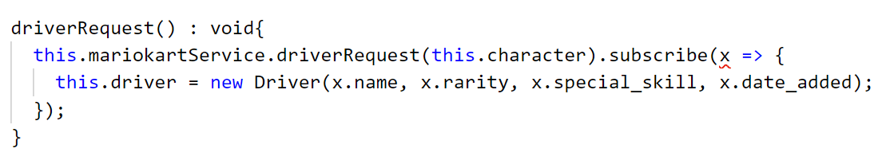

Migration d’une requête HTTP de composant à service
Modifier la manière dont la réponse de la requête est utilisée. (On ne remplit plus des variables, on crée un objet avec les données JSON !)
app.component.ts
app.component.ts
• Moins de lignes de code dans le composant. De plus, assembler les données en objet est plus consistant.
Ça ne compile toujours pas à cause du « x »

Slide 34
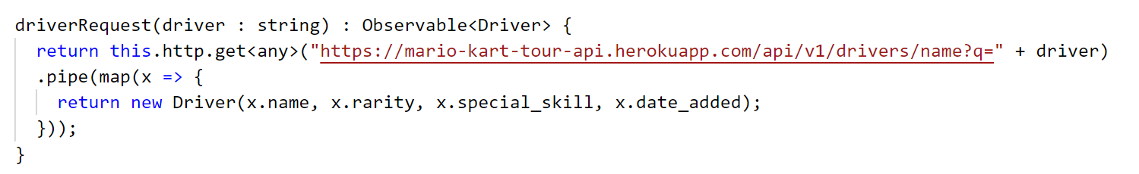
Migration d’une requête HTTP de composant à service
Étape 4 : Créer l’objet dans le service plutôt que dans le composant à l’aide de .pipe et .map.
La fonction du service va retourner l’objet (les données) plutôt que simplement la réponse de la requête HTTP.
mariokart.service.ts
mariokart.service.ts

Slide 35
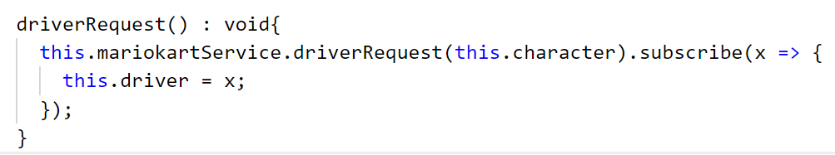

Migration d’une requête HTTP de composant à service
Étape 5 : Adapter la fonction dans app.component.ts pour qu’elle reçoive l’objet créé dans la méthode du service.
Plus de problème de compilation ! Le « x » est de type connu : C’est un Driver.
app.component.ts
mariokart.service.ts

Slide 36
NOTE : Observable<T>, pipe() et map ?
Observable<T> : Le type retourné par la méthode du service n’est pas tout à fait un Driver... mais plutôt un Observable<Driver>. C’est un objet auquel on peut « .subscribe() » et qui permet, d’attendre la réponse de la requête par app.component.ts ». Si la méthode retournait simplement : Driver, app.component.ts ne pourrait pas .subscribe() à la requête HTTP et bien gérer l’opération asynchrone.
map : C’est un simple opérateur qui nous permet d’utiliser la syntaxe d’une fonction anonyme (x => x *2)
pipe : Méthode qui permet d’appliquer des opérateurs et ou fonctions sur une donnée. L’opérateur map.
mariokart.service.ts
Si map et pipe ne sont pas clairs : Comprendre ce que permet un objet Observable est plus important.

Slide 37
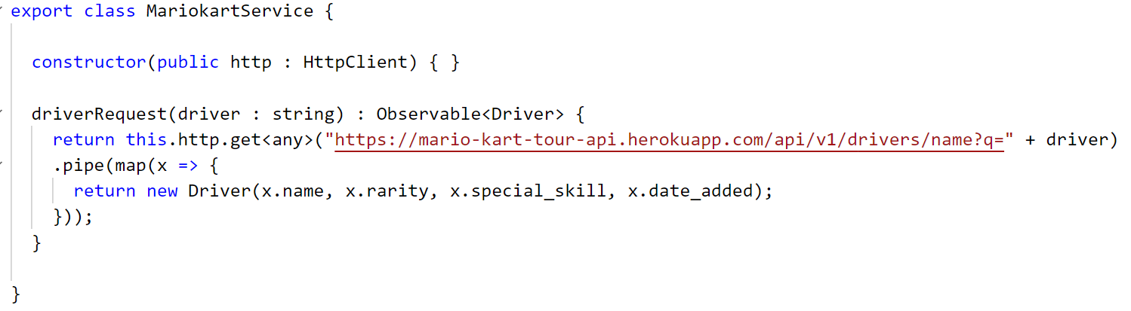
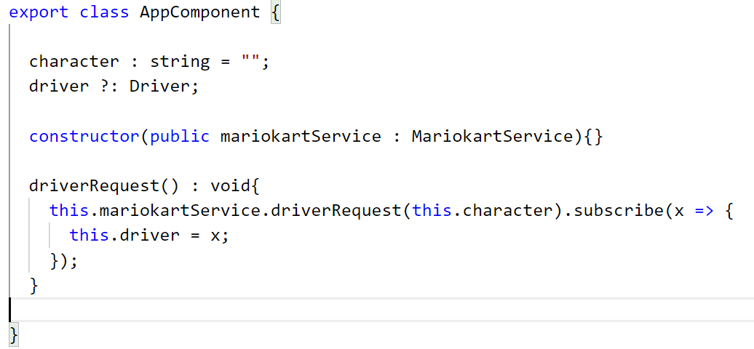
Services et requêtes HTTP
Résultat final
Le composant demande au service de faire une requête HTTP qui permettra de créer un objet de type Driver. Le composant .subscribe() à la méthode pour attendre son résultat de manière asynchrone.
• Désormais, n’importe quel composant peut faire une requête qui permet d’obtenir les informations d’un Driver en utilisant la classe de service.
• On pourrait d’ailleurs changer le nom d’une des deux fonctions pour que ce soit moins mélangeant ici.

